Slide 1
Тема 4. Класичні та неокласичні теорії міжнародної торгівлі

Slide 2
Семінар 4
1. На прикладі конкретних країн поясніть вплив політики неомеркантилізму на розвиток її зовнішньої торгівлі в сучасних умовах.
2. На прикладі конкретних країн і користуючись статичною інформацією, назвіть галузі, в яких ці країни мають абсолютні переваги.
3. На прикладі конкретних країн покажіть, як забезпеченість факторами виробництва впливає на їх структуру зовнішньої торгівлі.
4. Які наслідки для умов зовнішньої торгівлі окремої країни матиме економічна блокада з боку всіх без винятку торговельних партнерів?
5. На прикладі конкретній країні проаналізуйте в динаміці її умови міжнародної торгівлі за останні п’ять років.

Slide 3
Міжнародна торгівля
це та частина вироблених національними економіками країн товарів та послуг, що є предметом різного роду угод на світових ринках.

Slide 4
Зовнішня торгівля країни
- це частина вироблених товарів та послуг, які країна виносить за межі своєї території з метою реалізації, а також та частина товарів, послуг, які країна ввозить з-за кордону.

Slide 5
Типи теорій торгівлі
Держава НЕ ПОВИННА втручатись у структуру торгівлі (теорія абсолютних переваг, відносних переваг, розміру країни, співвідношення факторів виробництва, життєвого циклу продукту, подібності країн, “міжнародної конкуренто–спроможності націй” тощо).
Держава ПОВИННА втручатись у вільний потік товарів між країнами для зміни обсягу, складу та напрямів торгівлі (теорія меркантилізму, неомеркантилізму, залежності тощо).

Slide 6
Теорії міжнародної торгівлі у взаємозв'язку з періодами розвитку МЕВ
Доколоніальний період розвитку МЕВ
Виникнення економічного аналізу; економ.проблеми не узагальнюються в теоріях (424-322 рр. до н.е.) – Платон, Аристотель

Slide 7
Колоніальний період розвитку МЕВ (від ХVст. – до 50 рр. ХХ ст.)
МЕРКАНТИЛІЗМ У.Петті, Т.Мен – теорія грошового обігу А.Монкретьєн — теорія позитивного сальдо торговельного балансу
КЛАСИЧНІ А.Сміт – т. абсолютних переваг (1776) Д.Рікардо – т. порівняльних переваг (1817)

Slide 8
Неокласичні
А.Маршалл, Ф. Еджуорт – Модель загальної рівноваги на основі теорії взаємного попиту (1923)
Е.Хекшер, Б.Олін – теорія співвідношення факторів виробництва (1933)
П.Самуельсон – теорія про вирівнювання цін на фактори виробництва, або теорія Хекшера-Оліна- Самуельсона (1948)
В.Леонтьєв – Парадокс Леонтьєва (1953)

Slide 9
Постколоніальний період розвитку МЕВ (від 50 рр. до 1991 р. ХХ ст.
Альтернативні теорії
1) Теорії, які розвивають, принципи класичної теорії
П.Самуельсон, Р. Джонс – теорія специфічних факторів виробництва (1971) - теорія Самуельсона-Джонса

Slide 10
2) Теорії, які поглиблюють положення класичних та неокласичних теорій
П. Самуельсон, В. Столпер - Теорема Столпера-Самуельсона (1941)
Р.Джонс – Ефект відхилення Джонса (до теореми Столпера-Самуельсона)
Т.Рибчинський – теорема Рибчинського (1955)

Slide 11
3) Теорії, які будуються на принципово нових методологічних засадах
С.Ліндер – теорія перехресного попиту (1961)
М.Познер, Г.Хафбауер – Гіпотеза імітаційного лагу, або т. міжнародного технологічного розриву (1961)
Б.Мінхас - Реверсу факторів виробництва (1962)
М.Кемп – Модель економії на масштабах виробництва (1964)
Р.Вернон, Дж. Кравіс, Л.Уельс – т. життєвого циклу продукту (1966)
Г.Грубель, Б.Беласса (1967) - т. внутрішньогалузевої торгівлі
П.Кругман - т. міжн.торгівлі на основі монополістичної конкуренції (1979)

Slide 12
Найновіший період розвитку МЕВ (від 1991 дотепер)
М.Портер – т. конкурентних переваг (1990)
Р.Пребіш – теорія обмеження імпорту промислових товарів країнами, що розвиваються, за рахунок розвитку вітчизняного виробництва

Slide 13
Меркантилізм
Теорію розробили Т.Мен, Жан Батіст Кольберт, У.Петті.
Виникла та пояснювала зовнішню торгівлю у період розвитку та занепаду середньовічного феодалізму в Європі (1500–1800 рр.).
Меркантилізм – це економічне вчення та економічна політика, яка представляє інтереси торгової буржуазії у період феодалізму та становлення капіталізму.
Багатство країни вимірюється кількістю золота і срібла (пізніше – надлишок продуктів, що обмінюються на зовнішньому ринку)

Slide 14
Основні положення меркантилізму:
Статичний погляд на світ - обмежена кількість багатства. Багатство однієї країни могло збільшуватись лише за рахунок іншої держави.
Економічна система складається з 3-х секторів: виробничий сектор, сільськогосподарський та колонії.
Вирішальну роль у суспільстві відіграють торгівці.
Вирішальний фактор виробництва – праця (трудова теорії вартості).
Багатство країни визначається обсягом грошей (золото, дорогоцінні вироби).
Зовнішня торговельна політика націлена на:
а) підтримку постійно позитивного ТБ;
б) регулювання зовнішньої торгівлі з метою обмеження імпорту та збільшення експорту;
в) обмеження експорту наявних сировинних товарів та дозвіл імпорту дефіцитної сировини;
г) заборона колоніям на здійснення самостійних торговельних відносини.
7. Національна економіка функціонує в умовах неповної зайнятості.

Slide 15
Модель “ціни–золото–потоки” Д.Х‘юма
Принципи концепції:
Прямий зв'язок між кількістю грошей в обігу та рівнем цін (кількісна теорія грошей)
Повна зайнятість у кожній з країн
Попит на товари еластичний за ціною
Існує ситуація чистої конкуренції на ринку товарів, факторів виробництва
Національні валюти вільно конвертуються у золото і назад (“золотий стандарт”)

Slide 16
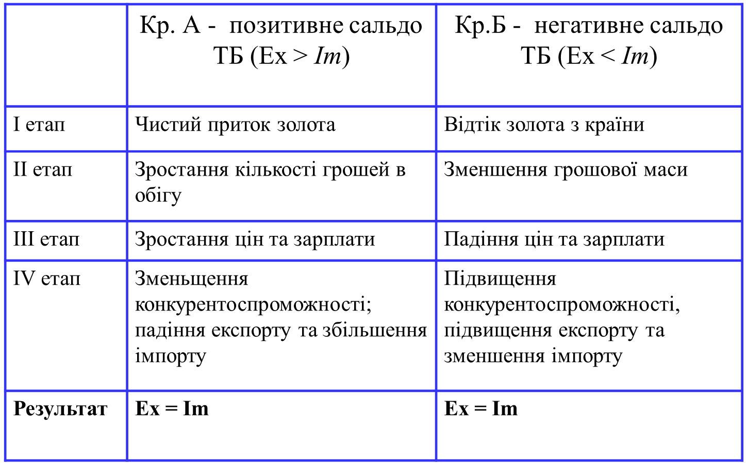

Slide 17
Теорія абсолютних переваг
Адам Сміт “Дослідження про природу та причини багатства народів”, 1776 р.
Він наголосив на тому, що основою багатства націй та народів є міжнародний поділ праці та відповідна йому спеціалізація різних країн на виробництві тих товарів, щодо яких вони мають абсолютні переваги.

Slide 18
Теорія абсолютних переваг базується на припущеннях:
Єдиний фактор виробництва - праця.
Зайнятість повна.
Всесвітнє господарство складається із двох країн, які торгують двома товарами.
Витрати виробництва – постійні, а їх зниження збільшує попит на товар.
Ціна одного товару виражена у кількості праці, затраченого на виробництво іншого.
Транспортні витрати нульові.
Зовнішня торгівля вільна від обмежень та регламентацій.

Slide 19
Перевага теорії - базується на трудовій теорії вартості та підтверджує переваги поділу праці не лише на національному, але й на міжнародному рівні.
Недолік теорії - не відповідає на запитання, чому країни торгують між собою навіть за умови відсутності абсолютної переваги у виробництві тих чи інших товарів, тобто коли одна з країн має абсолютні переваги у виробництві всіх товарів.

Slide 20
Формалізація концепції А.Сміта
Нехай виробництво товарів X та Y в країні А характеризується ресурсними коефіцієнтами a_{LХ} та a_{LY}, а в країні В, відповідно, b_{LX} тa b_{LY .}
Ресурсні коефіцієнти a_{LX} та a_{LY} показують кількість праці (L), яка витрачається в країні А для виробництва одиниці товару X та Y відповідно. Те саме стосується і коефіцієнтів b_{LX} тa b_{LY}
Країна А матиме абсолютну перевагу у виробництві товару X, якщо а_{LX}< b_{LX}.
Абсолютна перевага країни В у виробництві товару Y визначатиметься умовою b_{LY}< a_{LY}.

Slide 21
 | Країна А | Країна В
Кількість праці, що необхідна для виробництва одиниці товару X | a_{LX} | b_{LX}
Кількість праці, що необхідна для виробництва одиниці товару Y | а_{LY} | b_{LY}

Slide 22
Теорія абсолютних переваг А. Сміта.
Абсолютні переваги:
ВБ у виробництві пшениці: 1<6
США у виробництві сукна:4<5

Slide 23
Висновки
Міжнародна торгівля вигідна, якщо країни торгують такими товарами, які кожна з них продукує з меншими витратами, ніж країна–партнер.
Країни експортують ті товари, у виробництві яких вони мають абсолютну перевагу, і імпортують ті, щодо яких абсолютна перевага – у їх торгових партнерів.

Slide 24
Нація в умовах автаркії
Стан економіки, при якому задоволення потреб споживачів забезпечується виключно за рахунок внутрішнього (національного) виробництва, а обмін з іншими країнами практично відсутній, називається автаркією.
В умовах автаркії національні виробники повинні виготовляти стільки продуктів і в такому асортименті, щоб повністю задовольнити потреби споживачів, оскільки інші (тобто зовнішні) джерела отримання необхідних товарів та послуг відсутні.
Це означає, що всі економічні рішення в автаркічних умовах торкаються одночасно як сфери виробництва, так і сфери споживання.

Slide 25
Позначимо:
кількість праці, що є в розпорядженні країна L .
технологію виробництва виразимо через два ресурсних коефіцієнти a_{LX} та а_{LY}. Ці коефіцієнти показують, скільки умовних одиниць праці необхідно для виробництва одиниці того чи іншого товару
якщо країна, наприклад, спеціалізується на виробництві лише одного товару X, то при наявній кількості ресурсів L та технологіях виробництва a_{LX} та a_{LY} вироблятиметься L/a_{LX} одиниць товару X або L/ a_{Ly} одиниць товару Y

Slide 26
Оскільки в розпорядженні країни є лише один ресурс — праця, кількість якого обмежена, то відмова від виробництва однієї одиниці товару X або Y призводить до вивільнення a_{LX} або a_{LY} одиниць праці, а це дає можливість збільшити виробництво товару Y на a_{LX}/a_{Ly} одиниць, або товару X — на a_{LY}/a_{Lx} одиниць.
Співвідношення a_{LX}/a_{LY} називається граничною нормою трансформації і характеризує можливості «перетворення» товару X на товар Y шляхом переміщення праці з галузі X у галузь Y.
Це співвідношення визначає нахил кривої трансформації виробничих потужностей, який за своєю економічною суттю представляє альтернативну вартість товару X (тобто кількість одиниць товару у, від якої слід відмовитись, щоб виготовити Додаткову одиницю товару X).

Slide 27
Графічно крива трансформації виробничих потужностей зображена на схемі 1.
L – кількість робочої сили, al_{X} – технологічний коефіцієнт товару Х, al_{y} – технологічний коефіцієнт товару У
Гранична норма трансформації (MRT – marginal rate of transformation) - характеризує можливості перетворення товару Х на товар Y шляхом переміщення праці з галузі Х до галузі Y.

Slide 28
Концепція трансформації виробничих потужностей виходить з припущення про те, що вся праця повністю використовується в процесі виробництва.
Алгебраїчно це положення можна записати в вигляді формули
L = a_{LX}• X + a_{LY} •Y
Для кожної такої кривої кількість ресурсів вважається сталою величиною, що можна також викласти в алгебраїчній формулі
Δ L = a_{LX}•Δ X + a_{LY}•ΔY,
де знак Δ позначає зміну
З цієї формули виводиться співвідношення
Δ У / Δ Х = - a_{LX}/ a_{LY}, яке характеризує нахил кривої трансформації виробничих потужностей

Slide 29
У концепції Д. Рікардо крива трансформації є прямою лінією, нахил якої визначається співвідношенням a_{LX}/a_{LY,} величина якого не залежить від можливих комбінацій обсягів випуску товарів X та Y. Тому теорію Д. Рікардо часто називають моделлю з постійними видатками виробництва (constant-cost model).
Припустимо, що рівень задоволення потреб споживачів, або корисність, визначається кількістю товарів X та У, які можна придбати.

Slide 30
Графічно забезпечення одного й того самого рівня корисності різними комбінаціями двох товарів можна зобразити спеціальною кривою, яка називається кривою байдужості (див.схему)
Крива байдужості – геометричне місце точок, кожна з яких являє собою таку комбінацію двох видів товарів X та Y, що споживачам байдуже, яку з них вибрати.
Крива байдужості - це альтернативні набори 2-х товарів, які забезпечують один і той же рівень корисності для споживання.

Slide 31
Крива байдужості має чотири основні властивості.
1) всі криві байдужості мають спадаючу форму зліва направо
2) крива байдужості завжди опукла по відношенню до початку координат. Її нахил представляє собою пропорцію, в якій споживачі збільшуватимуть використання одного продукту, відмовляючись від споживання іншого. Ця пропорція називається граничною нормою заміщення. Опукла форма кривої означає, що в різних її точках величина граничної норми заміщення буде різною.
3) криві байдужості ніколи не перетинаються. Це означає, що рівень споживання товарів X та Y визначається точкою, яка може лежати лише на одній кривій байдужості.
4) чим вище по відношенню до початку координат вона знаходиться, тим вищий рівень корисності вона характеризує.

Slide 32
Рівноваги в умовах автаркії
За відсутності економічних зв'язків з іншими суб'єктами світового господарства, як ми вже відзначали, країна одночасно приймає рішення щодо споживання та виробництва. При цьому лише одна крива байдужості ІС₁ дотикається до кривої трансформації виробничих потужностей в певній точці, тоді як інші криві можуть її або перетнути в двох точках ( крива ІС₂), або лежати над нею (крива ІС₃), тобто не мати жодної спільної точки (схема 3—3).

Slide 33
Точка Е лежить на кривій байдужості ІС₁, що характеризує найвищий рівень корисності, який можна досягти при наявних структурі та кількості ресурсів (кількість праці) і технології виробництва (ресурсні коефіцієнти а_{LX} та a _{LY}).
Іншими словами, точка Е є точкою рівноваги в умовах автаркії. Це пояснюється так: оскільки дана країна не має торговельних відносин з іншими державами, то з точки зору виробництва вона (ця точка) характеризує розподіл ресурсів між галузями, що випускають товари X та Y, який забезпечує максимальний рівень корисності з точки зору споживача.

Slide 34
Рівновага в умовах автаркії характеризується тим, що гранична норма заміщення дорівнює граничній нормі-трансформації.
Один і той самий нахил кривих трансформації виробничих потужностей та байдужості визначає альтернативну вартість товару X, виражену через товар Y.
Оскільки всі ринки характеризуються досконалою конкуренцією, то відносна ціна кожного товару Дорівнює його альтернативній вартості.
Таким чином, величина нахилу кривої трансформації виробничих потужностей ідентична величині відносної ціни товару X, або Рх / Ру ця відносна ціна називається відносною автаркічною ціною товару.

Slide 35
Теорія порівняльних переваг Давида Рікардо
Свій подальший розвиток класична економічна теорія в цілому та теорія міжнародної торгівлі зокрема отримала в працях Д. Рікардо. В роботі «Основи політичної економії та оподаткування» (1817) він переконливо довів, що здобутки від зовнішньої торгівлі для окремо взятої країни не обмежуються лише випадком абсолютних переваг.
Давід Рікардо ввів у науковий обіг концепцію порівняльних переваг, хоча заради об'єктивності слід відзначити, що подібну ідею висловлював Роберт Торенс (Robert Torrens).
Це дало Д. Рікардо можливість ширше проаналізувати характер впливу міжнародного обміну на національну економіку.

Slide 36
Теорія порівняльних переваг Д.Рікардо
Основні припущення:
1) Фіксована кількість, ідентичність та структура ресурсів. У виробничому процесі використовується лиш один ресурс – праця;
2) Вільний рух факторів виробництва між галузями економіки;
Відсутній рух факторів виробництва між країнами;
Трудова теорія вартості - відносна ціна товару визначається кількістю праці на його виробництво;
Країни застосовують різні технології виробництва, МТ не змінює технологічний рівень виробництва:
Виробництво характеризується постійними видатками;
7) Повня зайнятість;
8) Досконала конкуренція;
9) Торгівля не обмежена торговельними бар’єрами;
10) Транспортні витрати дорівнюють нулю;
11) Дві країни, два види товарів.

Slide 37
Альтернативні витрати – просте порівняння цін одиниць двох товарів на внутрішньому ринку, виражених через кількість робочого часу, витраченого на його виробництво.
Альтернативна ціна – це робочий час, потрібний для виробництва одиниці одного товару, виражений через робочий час, необхідний для виробництва одиниці іншого товару.
Альтернативні витрати виробництва продукту – це кількість інших продуктів, від якої необхідно відмовитись, щоб отримати певну кількість будь–якого даного продукту.

Slide 38
Міжнародна торгівля може розвиватися і розвивається на основі принципу абсолютної переваги, але оскільки в міжнародних масштабах мобільність факторів відсутня, то країни можуть виграти від взаємної торгівлі завдяки наявності порівняльної переваги.
Для ілюстрації цього висновку Д. Рікардо навів приклад з виробництвом двох товарів — вина та тканини — в Англії та Португалії. Як і в попередньому випадку, коли мова йшла про принцип абсолютної переваги, витрати праці на виготовлення одиниці товару характеризують технологічний рівень виробництва в кожній країні та визначають відносну вартість кожного продукту.

Slide 39
Табл. Характеристики виробництва вина та тканини в Англії та Португалії
Вино
Тканини
Співвідношення
цін в умовах
автаркії
Англія
120 год./барель
100 год/ярд
1В : 6/5Т, або
1T : 5/6В
Португалія
80 год./барель
90 год./ярд
1В : 8/9Т, або
1T : 9/8В

Slide 40
У цьому прикладі Португалія має абсолютну перевагу у виробництві двох товарів. У такому випадку згідно з концепцією А. Сміта об'єктивні передумови для взаємної торгівлі відсутні, оскільки в Португалії і вино, і тканина виготовляються з меншими видатками, ніж в Англії. Інакше кажучи, португальське виробництво є більш ефективним.
Д. Рікардо відзначає, що разом з тим виробництво вина в Португалії більш ефективне, ніж тканини, а в Англії — тканини порівняно з вином. А ця різниця в величині відносних вартостей, робить він далі висновок, створює передумови для розвитку взаємної торгівлі.
Виходячи з наявних співвідношень цін в Англії та Португалії в умовах автаркії (1В : 8/9Т в Португалії та 1В : 6/5Т в Англії), Португалії вигідно спеціалізуватись на виробництві вина, а Англії — тканини.

Slide 41
Для забезпечення потреб в іншому товарі Португалії вигідно купувати тканину в Англії за ціною 1 барель вина : 6/5 ярда тканини, а Англії — вино в Португалії. Внаслідок такого обміну обидва його учасники отримають певний виграш.
Для того, щоб проілюструвати цей виграш Д. Рікардо припустив, що країни обмінюються відповідними товарами в співвідношенні 1В : 1T. В умовах торгівлі Англія може використати 100 годин праці для виробництва одиниці тканини (1T) та обміняти її на одиницю вина (1В). Таким чином, 100 годин праці дають можливість цій країні отримати по каналах зовнішньої торгівлі одиницю вина, для виробництва якого Англії необхідно витратити 120 годин праці. Отже, завдяки міжнародній торгівлі Англія може зекономити 20 годин праці (120—100= 20) на кожній одиниці імпортованого товару.
Аналогічним чином можна обрахувати і виграш Португалії. Вона витрачає 80 годин праці на виготовлення одиниці вина. Обмінюючи цей товар на світовому ринку на одиницю тканини, Португалія економить 10 годин праці (90 —80 = 10), оскільки для виробництва одиниці тканини в умовах автаркії їй необхідно витратити 90 годин праці.

Slide 42
Таким чином, можна зробити висновок, що концепція порівняльної переваги становить собою подальший розвиток концепції альтернативної вартості (табл.)
Альтернативні видатки виробництва товарів X та Y в країнах А та В
 | Загальний випадок |  | Числовий приклад
 | Країна А | Країна В | Країна А | Країна В
Товар Х | а_{LX}/а_{LY} | b_{LX}/b_{LY} | 2/5 | 10/12
Товар У | а_{LY} / а_{Lх} | b_{LY} / b_{Lх} | 5/2 | 12/10

Slide 43
Альтернативні видатки виробництва кожного товару в кожній країні представляють собою кількість одиниць праці, необхідну для виготовлення одиниці даного товару, поділену на кількість одиниць праці, необхідну для виготовлення іншого товару.
В даному випадку виробництво одиниці товару X в країні В потребує 10 одиниць праці (b_{LX}=10).
Для того, щоб їх отримати, необхідно відмовитись від виробництва 10/12 одиниць товару Y. Отже альтернативна вартість додаткової одиниці товару X становить 10/12 одиниць товару Y.
Припустимо, що країна А має порівняльну перевагу у виробництві товару X, тобто a_{LX}/ a_{LY} < b_{LX}/b_{LY}, а країна В — товару Y (відповідно, b _{LY}/b_{LX} < a_{LY}/a_{LX}). Згідно з принципом порівняльної переваги, країна А має спеціалізуватись на виробництві товару X, а країна В — товару Y. Внаслідок такої спеціалізації кожна країна отримає певний виграш від взаємної торгівлі.

Slide 44
В умовах автаркії:
1) крива трансформації виробничих потужностей одночасно визначає і можливі комбінації товарів, які можуть придбати споживачі (тобто структуру споживання). Нахил цієї кривої характеризує альтернативну вартість та відносні ціни обох товарів одночасно. Як же зміниться виробництво та споживання в кожній країні, якщо вони торгуватимуть між собою на основі принципу порівняльної переваги?
2) виробництво і споживання в кожній країні характеризуються певними точками, які відображають існуючу в економіці рівновагу. Якщо країна А випускає додаткову одиницю товару X, то це означає, що вона мусить відмовитися від виробництва aLX/ aLY одиниць товару Y (або 2/5 в числовому прикладі). Аналогічним чином можна зробити висновок, що зменшення випуску товару X в країні В на одиницю супроводжується збільшенням виробництва товару Y на bLX/bLYодиниць (або 10/12 в числовому прикладі).

Slide 45
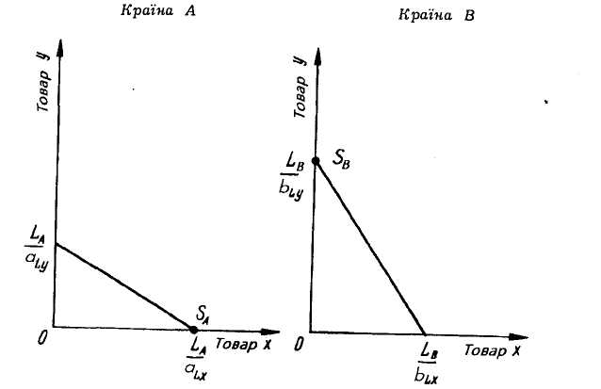
Якщо скористатися кривими трансформації виробничих потужностей (схема), то для країни А повна спеціалізація характеризуватиметься точкою S_{A} а для країни В — S_{B}
Схема. Спеціалізація виробництва на основі принципу порівняльної переваги

Slide 46
Спеціалізація виробництва хоч і є способом збільшення випуску товарів та послуг, не може реалізувати свій потенціал в умовах автаркії.
Причина цього полягає в тому, що в закритій економіці споживачі змушені задовольняти свої потреби лише тією кількістю товарів та послуг та в таких пропорціях, у яких вони виробляються в даній країні.
Так, якщо в умовах автаркії країна буде повністю спеціалізуватись на виробництві товару X , то випуск товару Y буде припинено через відсутність вільних ресурсів. Але оскільки споживачам (смаки, уподобання, тощо) необхідна також певна кількість товару Y, то повна спеціалізація, очевидно, неможлива.

Slide 47
Слід зазначити, що співвідношення цін на світовому ринку повинно задовольняти ще одну умову: рівноважні міжнародні умови торгівлі мають забезпечувати збалансованість зустрічних торговельних потоків. Іншими словами, кількість товару X, яку бажає експортувати дана країна за певних умов торгівлі, мусить точно дорівнювати кількості товару X, яку країна В бажає імпортувати за тих же умов торгівлі.
Аналогічно, кількість товару Y, яку зацікавлена поставити на міжнародний ринок країна В при певному співвідношенні цін на ньому, має дорівнювати обсягу товару Y, який країна А готова імпортувати при цьому самому ціновому співвідношенні.

Slide 48
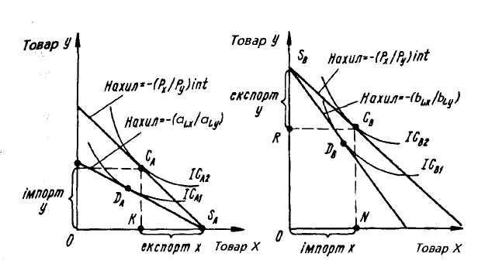
Схема. Рівновага в умовах вільної торгівлі
Країна А
Країна В

Slide 49
На схемі накреслені криві трансформації виробничих потужностей країн А та В. В умовах автаркії виробництво та споживання в кожній країні характеризується відповідно точками D_{A} та D_{B}
Ці рівні споживання лежать на відповідних кривих байдужості, які дотикаються до кривих трансформації виробничих потужностей в точці D (країна А) та точці D_{B} (країна В ).
Якщо обидві країни перейдуть до спеціалізації на виробництві товарів згідно з принципом порівняльної переваги та почнуть торгувати між собою, то тоді вони зможуть збільшити споживання обох товарів до рівня С_{А}(країна А) та рівня С_{в} (країна В).
Ці точки вже знаходяться на нових (більш високих) кривих байдужості, які, відповідно, характеризують більш високі рівні задоволення потреб або корисності (ІС_{А2} для країни А та ІС_{В2} для країни В).

Slide 50
Трикутники С_{А}KS_{А} та S_{B}RC_{B} називаються торговельними трикутниками, або трикутниками торгівлі: вони дають повне уявлення про зовнішню торгівлю країни.
Для країни нахил лінії C_{А}S_{A} характеризує рівноважні умови торгівлі, відрізки KS_{A} та С_{А}К відображають відповідно обсяги експорту товару X та імпорту товару Y.
Для країни В, аналогічним чином, нахил лінії S_{B}C_{B} характеризує рівноважні умови торгівлі, а відрізки S_{В}R та RC_{B} відповідно експорт товару Y та імпорт товару X.
В умовах рівноваги нахил ліній C_{А}S_{А} та S_{В}C_{В} однаковий, а величини KS_{А} та С_{А}К відповідно дорівнюють RC_{B} та RS_{В.}

Slide 51
У дійсності жодна країна ніколи не йшла шляхом повної спеціалізації, переваги якого досить переконливо доводить Д. Рікардо. Це можна пояснити цілим рядом причин.
По-перше, вихідне припущення про те, що світове господарство складається лише з двох країн, є надзвичайно спрощеним підходом до аналізу світової економіки. В реальному світі всі країни виробляють далеко не один товар, причому багато з продуктів та послуг виготовляються в кількох країнах одночасно.
По-друге, навіть в економічній системі, що складається з двох країн та двох товарів, повна спеціалізація можлива лише за умови відсутності обмежень на шляху торговельних потоків, транспортних витрат та диференціації продуктів.
По-третє, повна спеціалізація можлива лише за незмінності видатків виробництва, або, інакше кажучи, порівняльна перевага однієї країни ніколи не «переходить» до іншої країни незалежно від рівня спеціалізації. Але в реальній економіці незмінність видатків виробництва — це виняток, оскільки в більшості випадків альтернативні видатки виробництва зростають в міру збільшення обсягів випуску продукції.

Slide 52
Переваги теорії - описано баланс сукупного попиту та сукупної пропозиції; доведено існування вигоди від спеціалізації та торгівлі;.
Недоліки теорії - не бере до уваги транспортні витрати; ігнорує вплив зовнішньої торгівлі на розподіл доходів всередині країни, коливання цін та заробітну плату, інфляцію та міжнародний рух капіталу; ігнорує відмінність у забезпеченні країн факторами виробництва; базується на передумові повної зайнятості; не пояснює торгівлю між однаковими за економ. розвитком країнами.

Slide 53

Умови міжнародної торгівлі - співвідношення експортних та імпортних цін певного товару країни в цілому чи групи країн.
Товарні (бартерні) умови міжнародної торгівлі (commodity terms of trade, net barter terms of trade).

Slide 54
Умови міжнародної торгівлі з врахуванням доходу від експорту (income terms of trade)-
товарні умови торгівлі, помножені на індекс зміни обсягу експорту
визначає спроможність країни купувати товари на міжнародному ринку, розплачуючись за них виключно надходженнями від експорту.
Збільшення величини цього показника вказує на зростання здатності країни закупити за кордоном більшу кількість товарів за рахунок доходів від експорту.

Slide 55
Однофакторні умови торгівлі
(single factorial terms of trade). Цей показник є спробою зв'язати між собою зміну імпортних цін та продуктивності використання виробничих ресурсів.
де Q_{x} - індекс продуктивності праці експортнооріентованих галузях

Slide 56
Двофакторні умови торгівлі (double factoral terms of trade) –показник, що покликаний зв'язати однофакторні умови торгівлі окремої країни з тенденціями зміни продуктивності в її торговельних партнерах.
Q_{ex}/Q_{im} - індекс продуктивності в експортних галузях за кордоном.

Slide 57
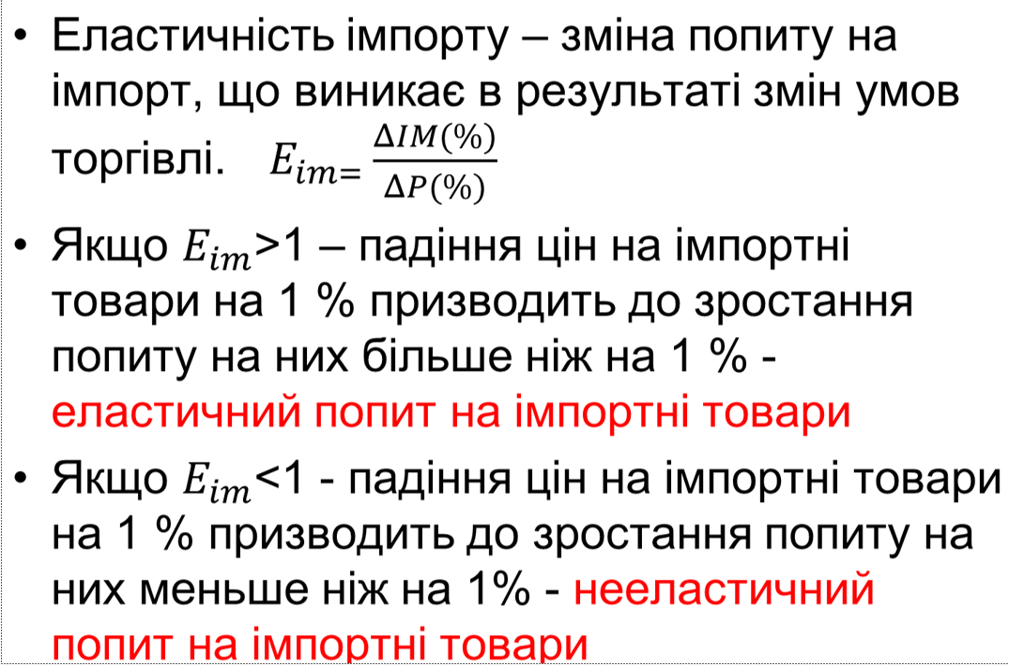
Еластичність імпорту

Slide 58
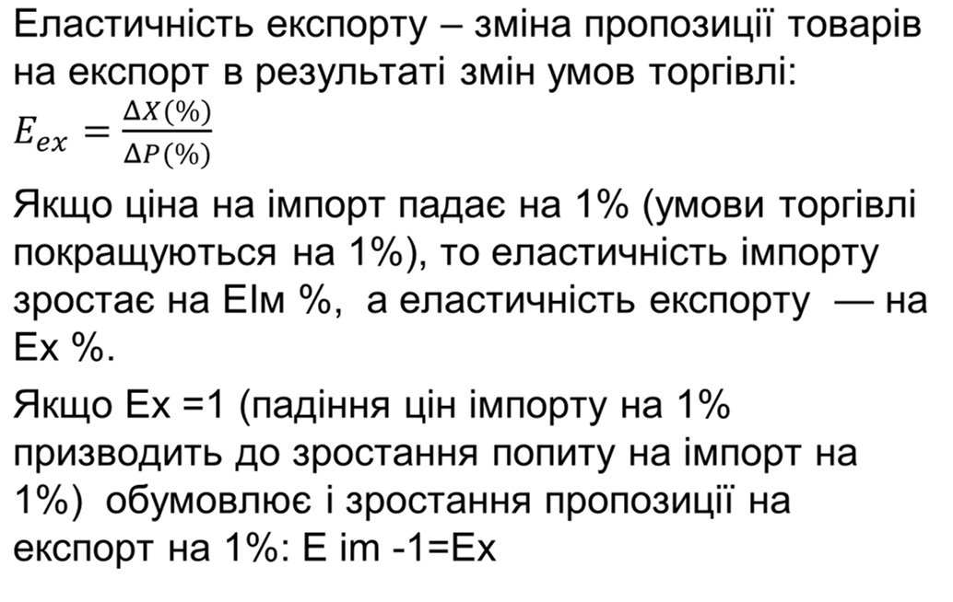
Еластичність експорту

Slide 59
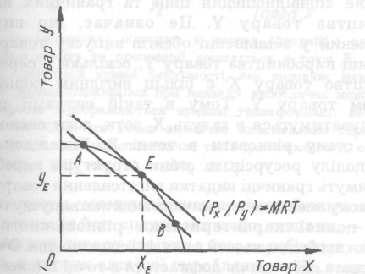
Концептуальні засади неокласичної моделі міжнародної торгівлі
Рівновага виробника в умовах автаркії (неокласична модель)

Slide 60
Схема 2. Загальна економічна рівновага в умовах автаркії

Slide 61
Класична теорія міжнародної торгівлі виходить з того, що виробництво одноіменних товарів у різних країнах характеризується різними відносними видатками (праці як єдиного виробничого ресурсу), що веде до різниці відносних цін. Якщо ж співвідношення внутрішніх цін в умовах автаркії у двох країнах однакові, то ці країни не мають економічного стимулу розвивати взаємний торговельний обмін.
У неокласичній моделі припускається, що країна А має порівняльну перевагу у виробництві товару X, а країна В — товару Y.
Це означає, що співвідношення внутрішніх цін Р_{X} : Р_{Y} у країні А менше порівняно з умовами внутрішньої торгівлі в країні В, тобто (Р_{х} : Р_{у})_{А} < (Р_{х} : Р_{у})_{в}.
За таких умов виробники та споживачі реагують на нове співвідношення цін, змінюючи структуру виробництва та споживання.

Slide 62
Споживчий та виробничий ефекти зовнішньої торгівлі (для окремо взятої країни)
Y
P
L
Споживчий ефект
т. Е = (25Х);60У
Т.С= (20Х); 80У
Ех(х)= 5Х;
ІМ(у)=20У
X
int
P
Y
100
С
1
С
IC
2
E
Виробничий ефект
т.Е1=(60Х);15(У)
Т.С1=(40Х);100(У)
ЕХ(х)=20Х
ІМ(у)=85 У
K
IC
IC
1
0
P
X
M
P
1
E
Y
L
20
60
X

Slide 63
Загальний виграш від зовнішньої торгівлі окремої країни складається з двох частин:
споживчий ефект (виграш від обміну на основі нового співвідношення цін), який реалізується в формі переходу резидентів від рівня споживання Е до рівня С, тобто від кривої IC₀ до кривої IC_{1.}
виробничий ефект (виграш від спеціалізації національного виробництва), який реалізується в формі переходу виробників від рівня виробництва Е до рівня Е¹, що, в свою чергу, викликає збільшення національного добробуту з рівня C до рівня C₁ (тобто переміщення з кривої IC₁ до кривої ІС₂ ).

Slide 64
Теорія співвідношення факторів виробництва Хекшера–Оліна
Елі Хекшер (1879–1952) та Бертіл Олін (1899–1979) доповнили теорію трудової вартості, на якій ґрунтувались теорії абсолютних і порівняльних переваг, положенням про те, що у створенні вартості беруть участь праця, земля, капітал.

Slide 65
Передумови:
Існують дві країни, два товари та два фактори виробництва (2х2х2).
Пропозиція факторів у кожній країні фіксована та їх переміщення можливе між секторами всередині країни, але не між країнами.
Країни відрізняються лише забезпеченістю факторами виробництва.
В обох країнах технологія така, що забезпечується незмінний ефект масштабу.

Slide 66
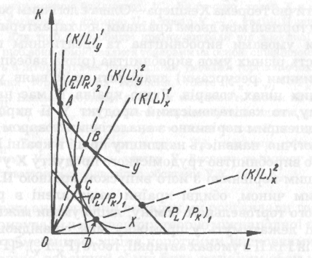
Питання 1. Теорема співвідношення факторів виробництва (модель Елі Гекшера та Бертіла Оліна)
Схема 1. Характеристика факторомісткості товарів за допомогою ізоквант та ізокост
Ключовим елементом концепції Гекшера—Оліна є припущення про різну факторомісткість товарів, яка не залежить від відносних цін на виробничі ресурси. Так, товар Y є капіталомістким (ізокванта Y), а товар X (ізокванта X) трудомістким. Алгебраїчне ці твердження можна записати у вигляді нерівності (К : L)_{y} < (К : L)_{x}. Цю різницю в факторомісткості можна графічно представити за допомогою ізоквант. Візьмемо дві точки А та С. Очевидно, що виробництво товару Y в точці А буде більш капіталомістким порівняно з виробництвом товару X в точці С, оскільки (К : L)¹_{У} > (К : L)¹_{x}. Співвідношення між капіталом та працею визначає нахил променя, що виходить з початку координат і перетинає ізокванту в точці, для якої й розраховується дане співвідношення. Візьмемо тепер точки В та D. Як бачимо, в цьому випадку праця є дешевшою порівняно з капіталом, ніж у попередньому: ізокоста (P_{L} : P_{К})₁ має менший нахил порівняно з ізокостою (P_{L} : Р_{К})₂. Іншими словами, для даного випадку справедливе співвідношення (P_{L} : P_{К})₁ < (P_{L} : Р_{К})_{2.} Але і зараз (К : L)²_{У} > (К : L) ²_{Х}, оскільки промінь OD має менший нахил порівняно з ОВ.

Slide 67
Теорема Гекшера-Оліна.
Країна експортуватиме ті товари, виробництво яких базується на інтенсивному використанні відносно надлишкових виробничих ресурсів, і, відповідно, імпортуватиме товари, виробництво яких характеризується інтенсивним використанням відносно дефіцитних виробничих ресурсів.

Slide 68
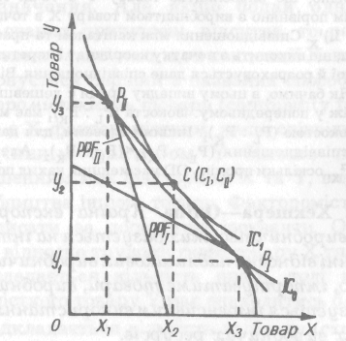
Схема 2. Торгівля між двома країнами з різними умовами виробництва та ідентичним попитом (різна забезпеченість факторами виробництва)
Таким чином, обидві країни зацікавлені в розвитку взаємного торговельного обміну, якщо умови міжнародної торгівлі лежатимуть у проміжку між співвідношеннями цін країн І та II в умовах автаркії, тобто (P_{x}:P_{y})_{І}<(P_{x}:P_{y})_{іnt}<(Р_{х}:Р_{у})_{ІІ}. Економічні наслідки такого торговельного обміну можна проілюструвати за допомогою схеми 2.

Slide 69
Країни І та II виробляють капіталомісткий товар Y та трудомісткий товар X , причому країна II характеризується надлишком капіталу, а країна І — праці. Різні умови виробництва характеризуються різними кривими трансформації виробничих потужностей (PPF_{І} для країни І та PPF_{ІІ} країни II), причому крива PPF_{І} більшою мірою видовжена відносно осі ОХ порівняно з віссю OY. Крива PPF_{ІІ} більшою мірою видовжена відносно осі OY , ніж осі ОХ. Ідентичні умови попиту зображені єдиною для двох країн кривою байдужості ІС₀. Як бачимо, товар X в країні І є дешевшим порівняно з країною II, а товар Y — у країні II порівняно з країною І. Для того, щоб обидві країни виграли від взаємної торгівлі, необхідно, щоб вони обмінювалися товарами на основі співвідношення цін, яке лежить в інтервалі між внутрішніми умовами торгівлі обох країн до встановлення торговельних відносин, тобто (Р_{х}:Р_{у})_{І}< (Р_{х} : Р_{у}) _{іnt}<(Р_{Х}: P_{Y})_{ІІ}. Взаємна торгівля дасть їм можливість вийти на нові рівні споживання C_{І} та С_{ІІ} які характеризуватимуться однією точкою С. Виробництво в країні І характеризуватиметься точкою Р_{І} а в країні II — точкою Р_{ІІ} . Країна І експортуватиме Х₂Х₃ одиниць товару X та імпортуватиме Y₁ Y₂ одиниць товару Y. Експорт та Імпорт країни II характеризуватиметься відповідно обсягами Y₂Y₃ та X ₁Х₂.

Slide 70
Висновки
Фактороінтенсивність - відносні затрати факторів виробництва на створення певного товару.
Факторонасиченість - відносна забезпеченість країни факторами виробництва.
Торгівля між країнами пояснюється різною відносною наділеністю країн факторами виробництва.
Кожна країна експортує ті товари, для виробництва яких вона має надлишкові фактори виробництва, та імпортує ті товари, щодо яких у неї відносна нестача факторів виробництва.

Slide 71
Теорія вирівнювання цін на фактори виробництва. Теорема Хекшера–Оліна–Самуельсона
У 1948 р. американський економіст Пол Самуельсон довів теорему вирівнювання цін на фактори виробництва (Factor Price Equalization Theorem), яка отримала назву теореми Хекшера–Оліна–Самуельсона — міжнародна торгівля приводить до вирівнювання абсолютних та відносних цін на гомогенні фактори виробництва у країнах, що торгують.
Гомогенний капітал – капітал, який має однакову продуктивність та ризикованість; гомогенна праця – праця з однаковим рівнем підготовки, освіти та продуктивності; гомогенні землі – землі з однаковою родючістю, станом ґрунтів тощо.

Slide 72
Припущення теореми Хекшера–Оліна–Самуельсона
1. Два товари продукуються в обох країнах
2. Технологія у країнах, що торгують, однакова.
3. Існує абсолютна внутрішня мобільність факторів виробництва та товарів.
4. Міжнародний рух факторів виробництва відсутній.
5. Описує повністю статичний світ

Slide 73
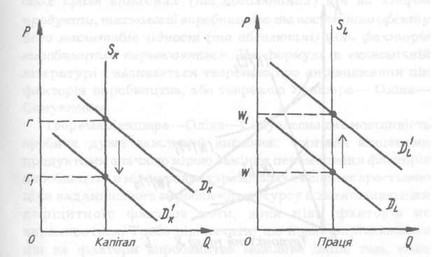
В умовах досконалої конкуренції така зміна пріоритетів виробництва в країні І характеризується відповідним переміщенням точки, що показує рівень випуску обох товарів, вздовж кривої трансформації виробничих потужностей у напрямку осі ОХ. Такі зміни, безумовно, ведуть до перерозподілу ресурсів з галузі в галузь
Зовнішня торгівля та зміна цін виробничих ресурсів

Slide 74
Отже, в умовах економічної рівноваги за однакових для обох країн відносних (та абсолютних) цін на кінцеві продукти, технологій виробництва та постійного ефекту його масштабів відносні (та абсолютні) ціни факторів виробництва вирівнюються. Ця формула в економічній літературі і називається теоремою про вирівнювання цін факторів виробництва, або теоремою Гекшера-Оліна- Самуелсона.

Slide 75
Висновки
У міжнародній торгівлі за відповідних умов простежується тенденція до вирівнювання “факторних цін” (винагорода, яку отримує власник фактора за його використання: для праці це – заробітна плата, для капіталу – відсоткова ставка, для землі – рента).
Виробництво товарів – це результат використання первісних елементів – факторів виробництва (праця, земля, капітал).
Експорт товарів може бути замінений переміщенням факторів виробництва.

Slide 76
Теорія специфічних факторів виробництва
Припущення ТСФВ:
1) 3 фактори виробництва;
2) країна виробляє 2 товари;
при виробництві першого товару використовується капітал і праця, а при виробництві другого – земля і праця.
Теорія специфічних факторів виробництва - основою МТ є різниця у відносних цінах на товари, яка виникає в разі різної забезпеченості країн специфічними факторами виробництва, при чому фактори, специфічні для експортного сектору розвиваються, а фактори, специфічні для сектору, що конкурує з імпортом, зменшуються.

Slide 77
Гранична продуктивність праці (MPL - marginal productivity of labor) – додатковий випуск продукції, який забезпечується використанням додаткової одиниці праці.

Slide 78
Закон спадної віддачі праці – при збільшенні обсягу використання праці і незмінних обсягах інших факторів виробництва, починаючи з певного моменту гранична продуктивність праці спадає.

Slide 79
Гранична продуктивність праці

Slide 80
Внутрішня рівновага в теорії специфічних факторів виробництва

Slide 81
Попит і пропозиція робочої сили.

Slide 82
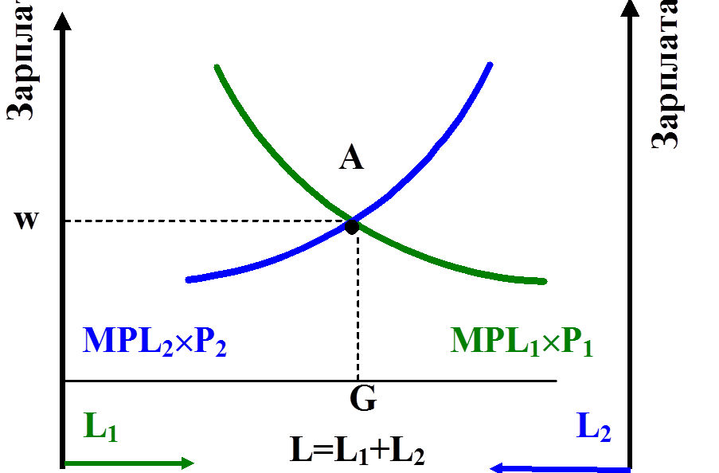
Внутрішня рівновага на ринку праці

Slide 83
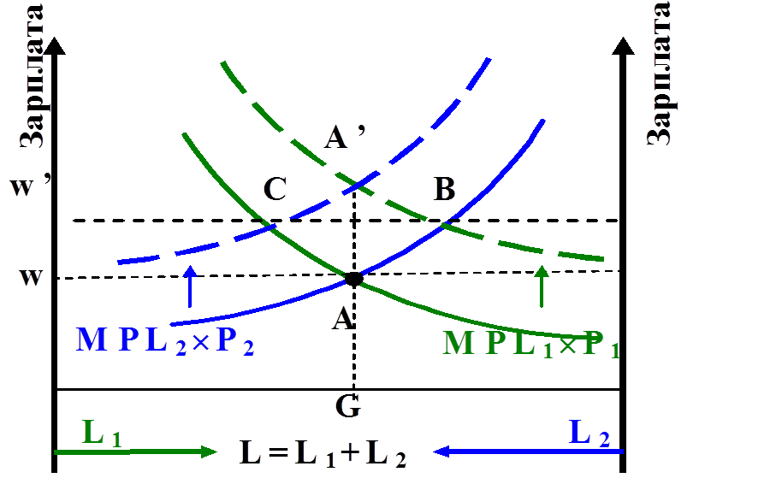
Попит і пропозиція робочої сили при зміні цін на товари

Slide 84
Парадокс Леонтьєва
Праця "Domestic Production and Foreign Trade: the American Capital Position Re-examined" (1953)
Теорія співвідношення факторів виробництва Хекшера–Оліна не підтверджується на практиці:
праценасичені країни експортують капіталомістку продукцію, тоді як капіталонасичені – працемістку.
Парадокс Леонтьєва застерігає від прямолінійного використання теорії Хекшера — Оліна у практиці міжнародної торгівлі

Slide 85
Парадокс Леонтьєва та його пояснення
В період після другої світової війни США незаперечне вважалися країною з надлишком капіталу порівняно з іншими членами світового співтовариства. США ще до війни мали високорозвинену капіталомістку промисловість, яка в роки війни отримала новий імпульс до розвитку в зв'язку з різким розширенням військового виробництва. В повоєнний період, коли інші країни (в Європі насамперед) відновлювали зруйновані виробничі потужності, економічна могутність США (і в тому числі перевага в забезпеченості капіталом) виглядала ще більш вагомо. Саме тому В. Леонтьєв очікував отримати емпіричне підтвердження висновку Гекшера— Оліна, який можна зобразити в формі співвідношення

Slide 86
В цьому виразі (К : L)_{m} - це співвідношення капіталу та праці в галузях, які виробляють товари, аналогічні імпортним.
(К : L)_{Х} — аналогічне співвідношення для експортних галузей виробництва. Якщо концепція Гекшера—Оліна правильна, тоді США повинні експортувати капіталомісткі товари й імпортувати трудомісткі, що на момент проведення В. Леонтьєвим аналізу не викликало жодних сумнівів.
Але результати дослідження В. Леонтьєва виявилися досить несподіваними. Розрахунки показали, що виробництво експортних товарів в обсязі 1 млн. дол. супроводжувалось видатками капіталу в сумі 2,55 млн. дол. та праці в розмірі 182,3 року, тобто співвідношення цих виробничих ресурсів становило 14 000 дол. : 1 рік праці. Що стосується імпортних товарів, то національне виробництво імпортозамінників характеризувалося співвідношенням 18 200 дол. : 1 рік праці.

Slide 87
Таким чином, за розрахунками В. Леонтьева виходило, що загальне співвідношення (К : L)_{m}: (К : L)_{Х} дорівнювало 1,3. А це означало, що в 1947 році американський експорт був в 1,3 більш трудомістким порівняно з імпортом. Подальший аналіз американської економіки з використанням менш агрегованих галузей виробництва також підтвердив отриманий раніше результат. Виявилося, що виробництва з найбільшою експортною орієнтацією також характеризувалися порівняно низьким співвідношенням капіталу та праці і більшими витратами праці в розрахунку на один долар кінцевого продукту порівняно з більшістю імпортозаміщуючих галузей.
Таким чином, емпіричні дослідження на матеріалах американської економіки не підтверджували основного положення концепції Гекшера—Оліна. Ось чому цей результат отримав в економічній науці назву «парадокса Леонтьєва».

Slide 88
Суть "парадоксу Леонтьєва":
відносний надлишок капіталу в США не позначався на їхній зовнішній торгівлі: США експортували більш трудомістку і менш капіталомістку порівняно з імпортованою продукцію.
У виробничому процесі беруть участь чотири фактори: кваліфікована праця, некваліфікована праця, капітал і земля.
Наявність надлишку висококваліфікованої робочої сили сприяє експорту товарів, виготовлених нею.

Slide 89
Дякую за увагу!

